Slide 1
Верхняя прямая подача в волейболе
Троицкий авиационный технический
колледж – филиал МГТУ ГА
Составил преподаватель ПК ФВ:
Порошин Алексей Сергеевич

Slide 2
Преимущества подачи мяча сверху в волейболе
В этой спортивной игре есть всего 4 введения мяча в игру. Верхняя прямая подача является эффективной.
Рассмотрим ее преимущества:
игрок, выполняющий прием, смотрит на площадку другой команды и определяет размещение сил;
если у волейболиста техника подачи отточена, он попадет туда, куда планировал;
спортсмен, владеющий сильной верхней подачей, более ценится, так как ее затруднительно отбивать соперникам.

Slide 3
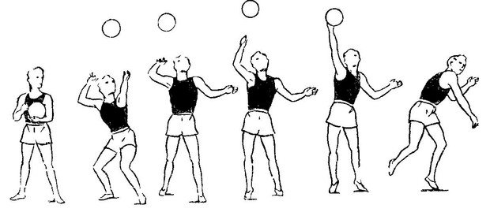
Для того чтобы правильно совершить прием, нужно отработать технику подачи мяча. Это скажется на качестве, силе и попадании мяча в желаемую зону площадки. Первостепенной задачей подающего должна быть атака, направленная в уязвимое место, в противном случае нужно хотя бы вызвать затруднение отбивания мяча другой командой.

Slide 4
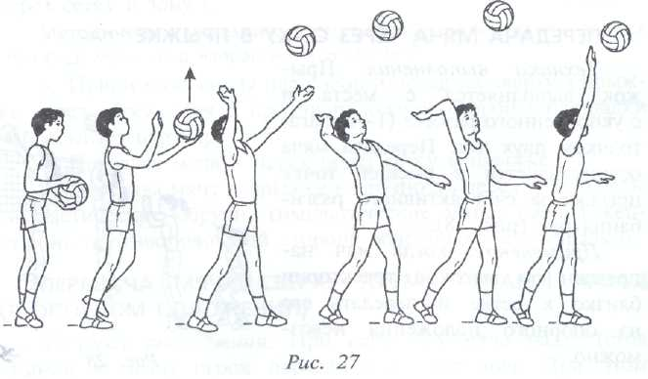
Как правильно подать мяч сверху в волейболе
Расположение ног, рук и тела играют основную роль при освоении техники приема. Подробнее о ней:
Левая нога подающего стоит прямо, а другая упирается на носок стопы.
Левая рука игрока согнута, поддерживает мяч на уровне губ. Правая слегка приподнята.
Приступаем к действию с правой ноги: пройдите на пятьдесят сантиметров вперед, потом выполняете следующий шаг левой, обеими ногами опираясь на пятку. Мяч кидаете на 35-45 сантиметров над собой.
Во многих случаях мяч бросаем на половину метра выше себя, затем бьем в самой высокой траектории его полета.
Если соблюдать советы, в результате получится неплохая подача. Для того чтобы сделать сильный удар, нужно бить только ладонью. Стоит упражнять кисти, чтобы они стали твердыми и напряженными. Когда будете непосредственно наносить удар, выпрямите руку

Slide 5
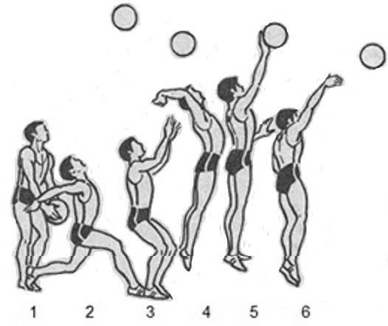
Также верхнюю прямую подачу в волейболе можно совершать в прыжке: играющий разбегается с двух шагов, затем делает высокий прыжок и наносит удар.
Следует понимать, что такая подача является очень сильной и быстрой.
Этот тип подачи практикуют игроки высокого класса, передовые команды. Перед выполнением приема надо полностью сосредоточиться, когда будете идти к месту подачи.

Slide 6
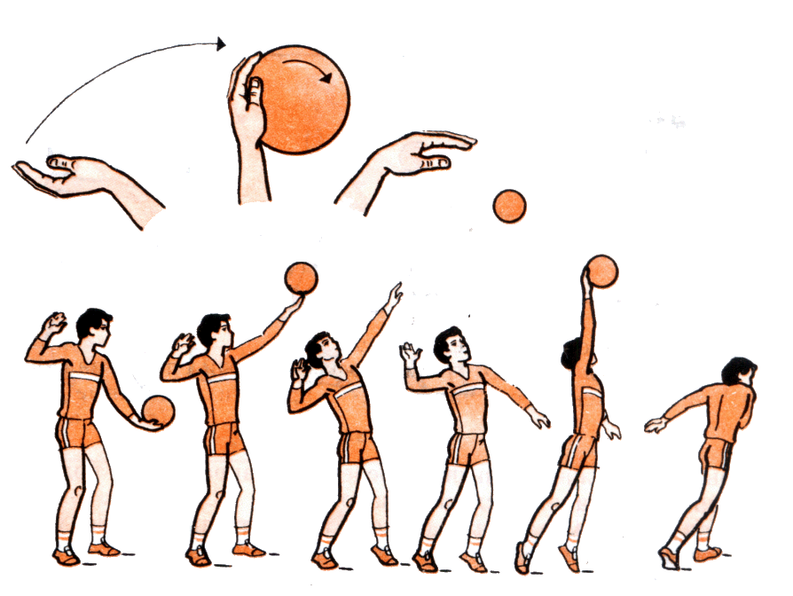
Волейбол как вид спорта очень популярен и востребован во всем мире. Он дает нагрузку всем мышцам тела и равномерно развивает его.
Для успешной игры Вам придется освоить ряд ударов. Верхняя прямая подача в волейболе является приемом, которым должен владеть каждый игрок.
Подавать мяч сможет каждый, самое главное: желание, усердие и четкое выполнение техники.

